Slide 1
תזכורת על הפרוייקט
אנו פועלים לחיזוי ושיפור הנזילות בבורסה הישראלית, ובשלב הראשוני ביצענו ניתוחים ואימנו מודלים ראשוניים. בתקופה האחרונה העמקנו את האנליזות, כולל בחינה של התנהגות השוק לפני ואחרי המלחמה, ושיפרנו את מודל החיזוי לביצוע עסקאות – עם עלייה של כ- 3%, אשר עומד כיום על 96.5%.

Slide 2
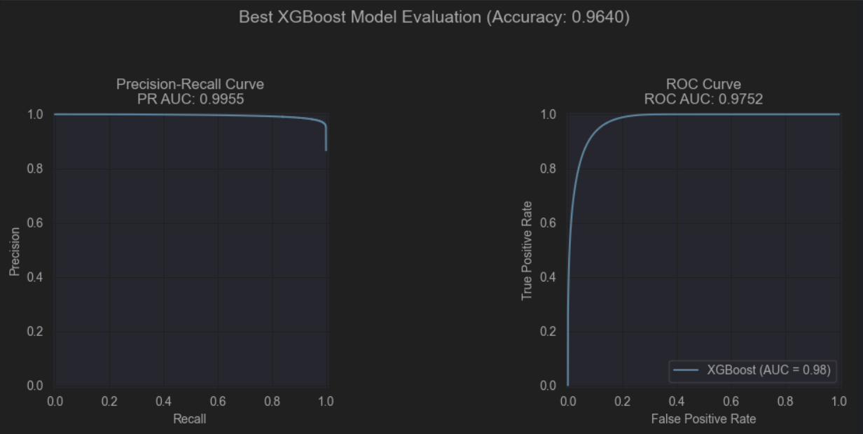
XGboost Model for Classification

Slide 3
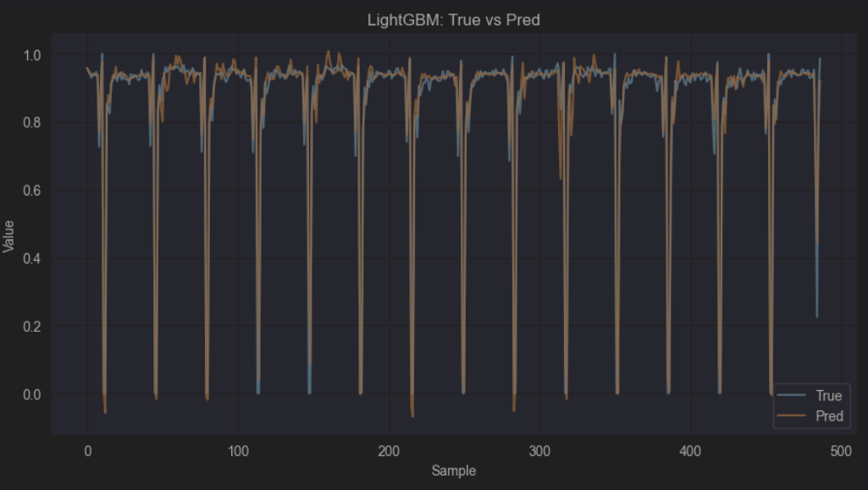
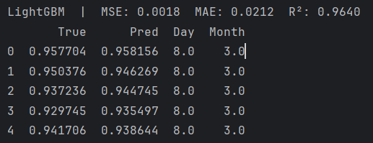
LightGBM Model for Forecasting

Slide 4
הוספת אנליזות למחקר

Slide 5
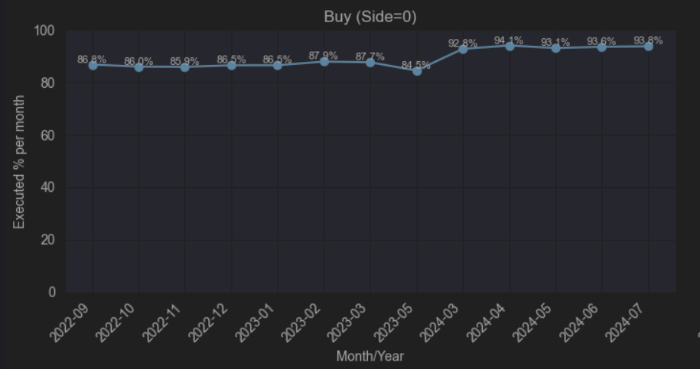
אחוזי הצלחה בקנייה

Slide 6
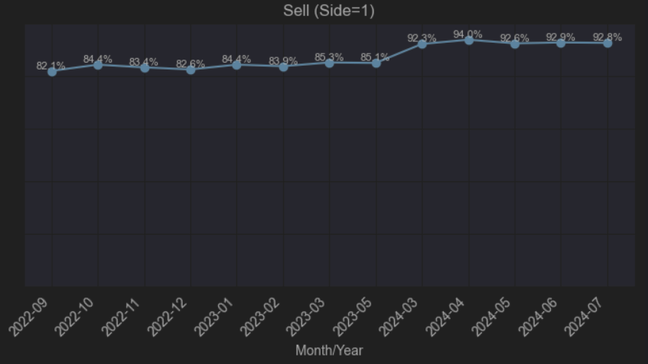
אחוזי הצלחה במכירה

Slide 7
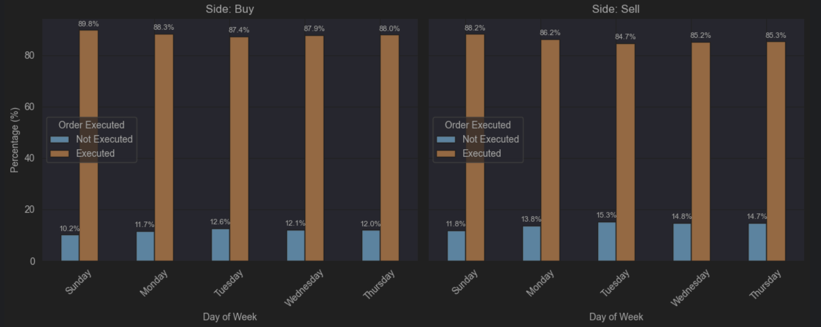
אחוזי מכירה וקנייה שהצליחו או נכשלו בהתאם ליום – מכל השנים

Slide 8
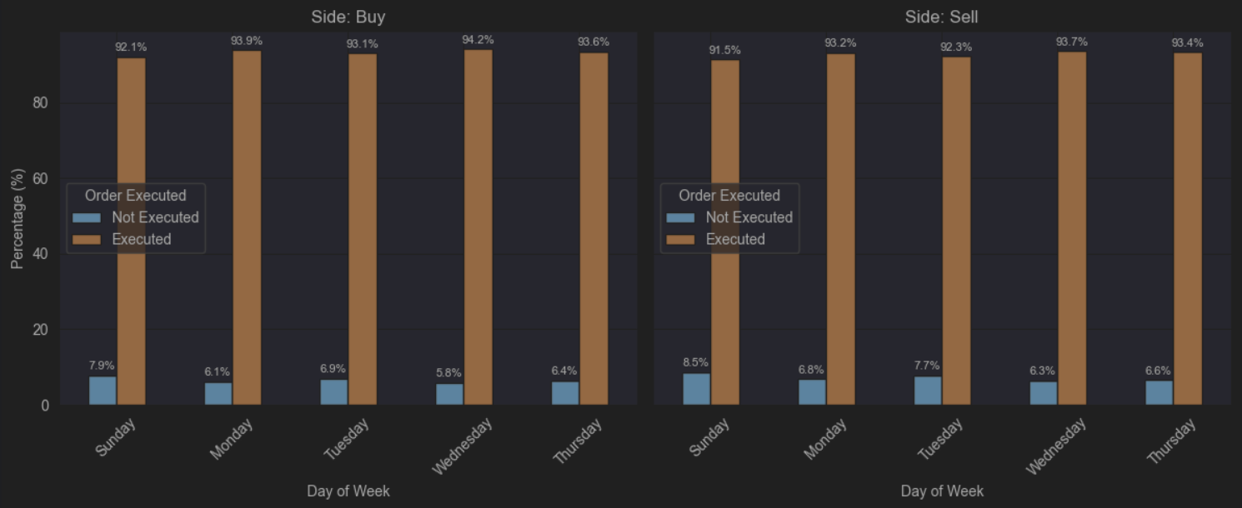
אחוזי מכירה וקנייה שהצליחו או נכשלו בהתאם ליום – אחרי המלחמה

Slide 9
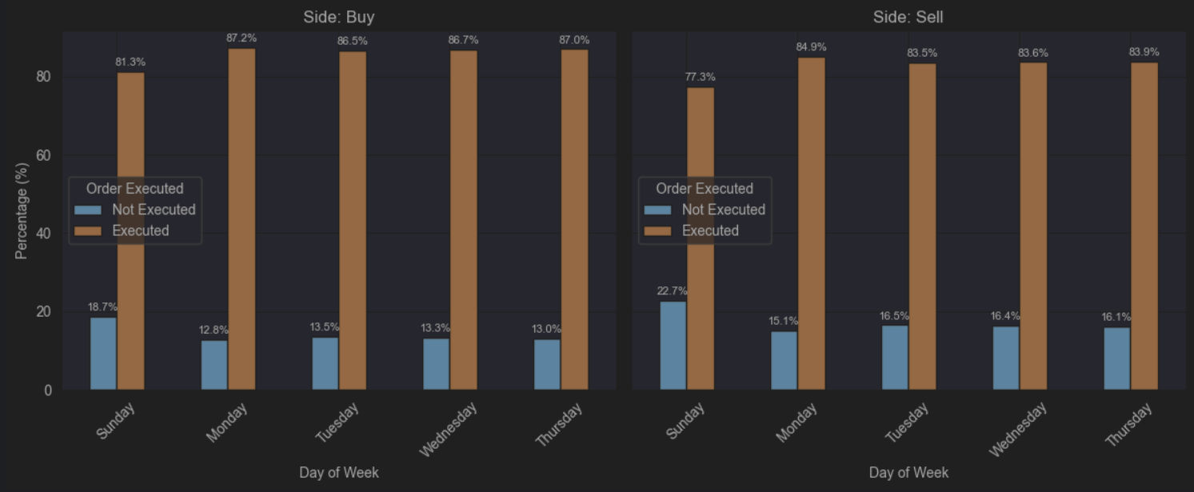
אחוזי מכירה וקנייה שהצליחו או נכשלו בהתאם ליום – לפני המלחמה

Slide 10
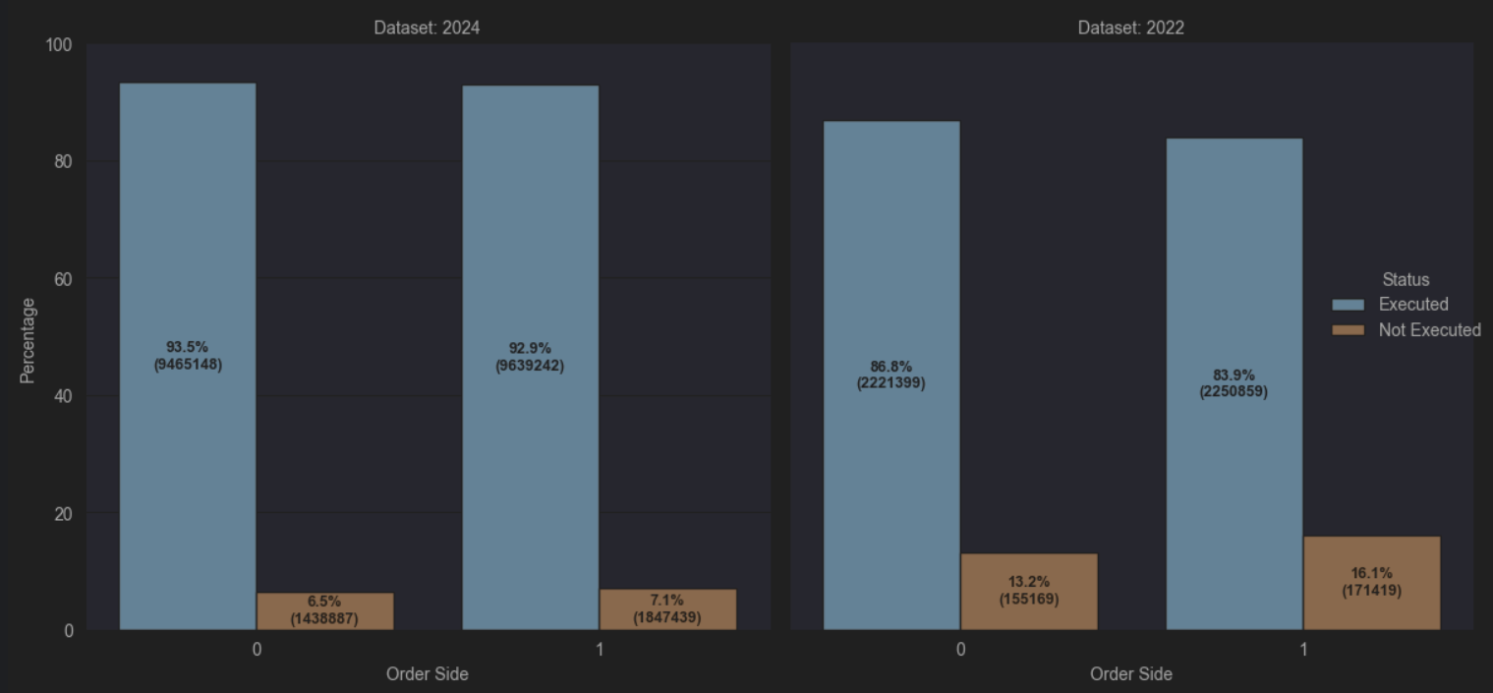
אחוזי הצלחה בקנייה ומכירה לפני ואחרי המלחמה

Slide 11
מה נשאר?
הרצת k-fold על המודל לבדיקה סופית של התוצאה.
בדיקה מעמיקה של Arima ו .Transformer

Slide 12
הוספת שני מודלים לטובת ניבוי נזילות בשוק (Forecasting)
Arima
Transformer - /chronos-bolt-base

Slide 13


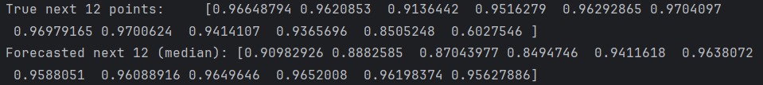
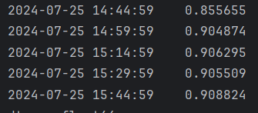
תוצאות ראשוניות Arima תוצאות ראשוניות Transformer

Slide 14
GitHub Link
https://github.com/ShalevLeviS/Final_Project

